Slide 1
A pirâmide das necessidades de Maslow
08/10/2019

Slide 2
Instruções para a aula de hoje
Passem uma lista de chamada.
Dividam-se em grupos de até 4 alunos.
Respondam em grupo as duas atividades propostas, sendo que a primeira atividade leva vocês até o nível de ENTENDI, e a segunda atividade leva vocês até o nível de SEI FAZER.
Cada grupo deve enviar suas respostas em arquivo Word, para Tsen@jacto.com.br
As equipes que acertarem 100% das respostas ganharão 1 ponto extra na P2.
Tirem uma foto da lista de chamada, e enviem no meu email também.
Boa aula para todos!!

Slide 3
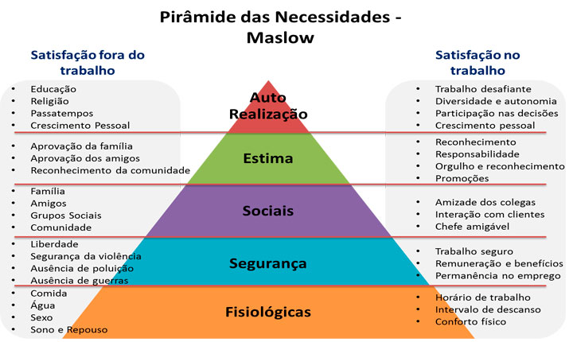
1. A pirâmide de Maslow
Entendendo as necessidades da sociedade.

Slide 4
Atividade 1 – Responder em grupos de até 4 pessoas
O que são as necessidades humanas?
Qual a origem das necessidades humanas?
Quem foi Maslow?
Qual foi a proposta dele?
Quais são algumas alternativas ao modelo de Maslow, que vocês podem encontrar na internet?
Onde o modelo da pirâmide de Maslow pode ser aplicado em sua vida?

Slide 5
Atividade 2 – Responder no mesmo grupo
As empresas abaixo atendem quais necessidades da pirâmide de Maslow?
Allianz Seguros
Nestle
Google
Louis Vuitton/Supreme
Facebook
Instagram
Amazon
Fatec
George Lucas Films
Hospital Albert Einstein
Construtora Menin
Supermercados
Jacto
Toyota

